Slide 1
Disciplina: Biorremediação
Aula: 04
FUNDAMENTOS DA MICROBIOLOGIA & BIOPROSPECÇÃO PARA ENGENHARIA AMBIENTAL
Prof. Elidamar Nunes de Carvalho Lima
email: elidamarnunes@usp.br
São Paulo, 13 de Setembro de 2021

Slide 2
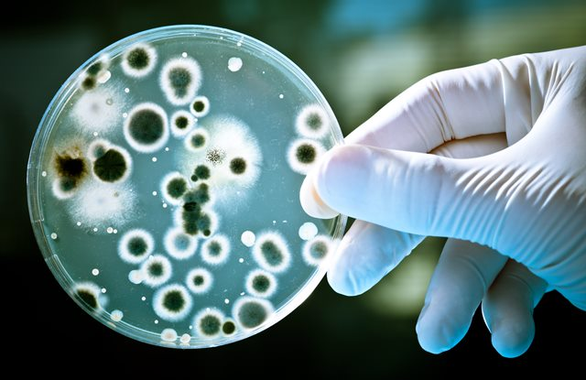
ROTEIRO - CONTEÚDOS
Fundamentos da Microbiologia
Diversidade Microbiana
Microbiologia Ambiental
Campos de Atuação da Microbiologia Ambiental
Tecnologias-Métodos de Identificação Microbiana
Bioprospecção Ambiental
Projetos de Biorremediação

Slide 3
OBJETIVOS
Ao final..
Entender sobre possibilidades de aplicações da Microbiologia Ambiental
Conhecer os campos de atuações da microbiologia ambiental
Saber sobre as possibilidades básicas de identificação microbiana
Discutir sobre bioprospecções e projetos ambientais (envolvimento...)

Slide 4
1. FUNDAMENTOS DA MICROBIOLOGIA
Contextualizações
Do grego mikros = pequeno, + bio = vida, + logos = ciência;
É ciência = estudo de organismos visualizados ao microscópio;
Envolve o estudo de organismos procariótico (bactérias), eucarióticos (algas, protozoários, fungos) e seres acelulares (vírus);
Microrganismos possuem diversidade bioquímica = grupo complexo e diversificado entre si: espécie bacteriana pode
possuir diversas cepas com diferentes metabolismos
químicos e enzimáticos.

Slide 5
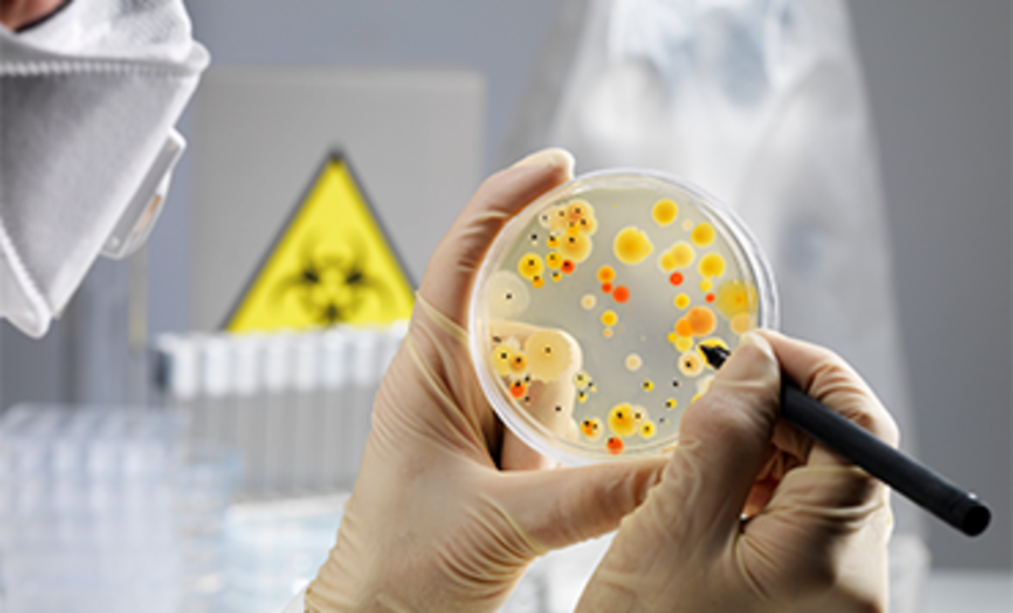
1. FUNDAMENTOS DA MICROBIOLOGIA
O que estuda-analisa ...?
Classificação
Estrutura
Reprodução
Hereditariedade
Atividades bioquímicas
Nutrição
Atividades e relações entre si, com outros seres vivos
Habilidade causar mudanças físicas e químicas no ambiente

Slide 6
1. FUNDAMENTOS DA MICROBIOLOGIA
Histórico

Slide 7
1. FUNDAMENTOS DA MICROBIOLOGIA
Histórico
Antes do século XVIII, a que se atribuía as doenças?
- Maldição divina
- Teoria dos miasmas (vapores ou venenos)
- Mau odores
- O ar como meio de transmissão

Slide 8
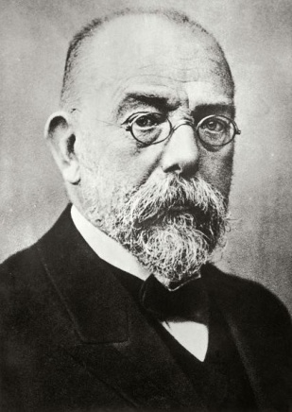
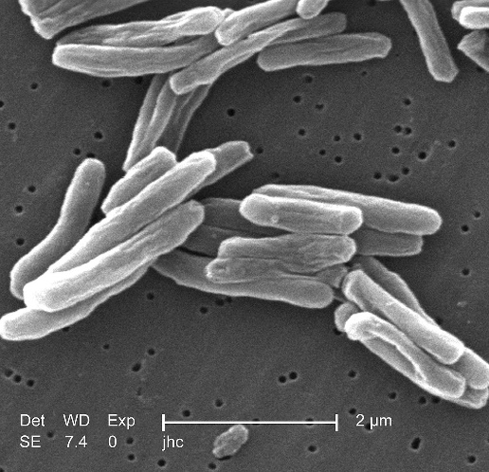
1. FUNDAMENTOS DA MICROBIOLOGIA
Histórico
ROBERT KOCH (1843-1910)
Fez 1. isolamento bacteriano;
Descobriu/isolou o bacilo causador da
tuberculose;
Desenvolveu o primeiro tratamento contra a tuberculose;
Revolucionou a medicina para diagnóstico e tratamento de doenças (aumentou a expectativa de vida em décadas).

Slide 9
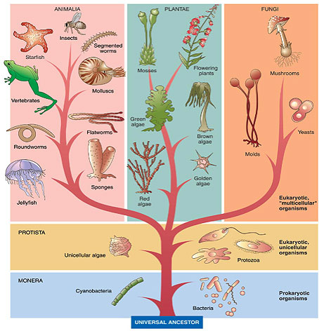
2. DIVERSIDADE MICROBIANA
Diversidade
● BACTÉRIAS
● FUNGOS
● VÍRUS
● PROTOZOÁRIOS
● ALGAS

Slide 10
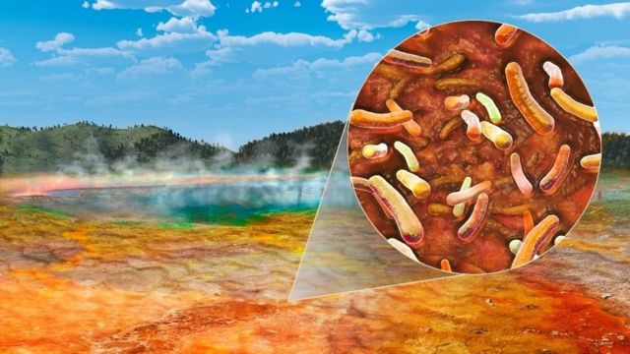
2. DIVERSIDADE MICROBIANA
Conhecemos < 1% espécies microbianas;
Sobrevivem ambientes extremos (altas temperaturas > 100 ° C, em gêiseres, fundos de lagos quentes e oceanos, poços de petróleo; habitats extremamente frios, águas salinas, ácidas ou alcalinas.

Slide 11
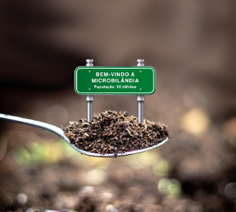
2. DIVERSIDADE MICROBIANA
Um grama solo > bilhão (1.000.000.000) micróbios, milhares de espécies;
Microrganismos impactam toda biosfera: fundamentais, especialmente em zonas de pouca luz (bactérias quimiossintéticas fornecem energia e carbono aos outros organismos); são decompositores, têm capacidade de reciclar outros nutrientes, especial nos ciclos biogeoquímicos;

Slide 12
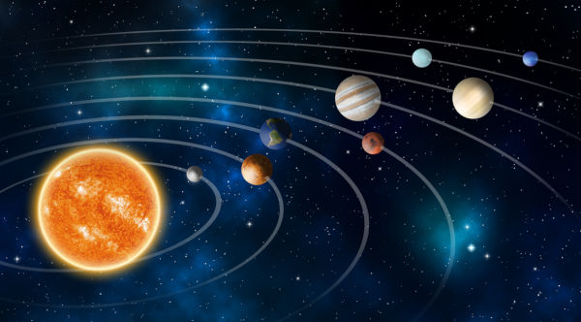
2. DIVERSIDADE MICROBIANA
- Micro-organismos e o ambiente
Micro-organismos = todos lugares
Dentro/sobre corpo de animais
Nos objetos que tocamos/usamos/comemos/bebemos
Superfícies imersas – biofilmes
Plantas
Extraterrestres...?
https://www.blogs.unicamp.br/meiodecultura/2021/04/14/bacterias-astronautas/

Slide 13
2. DIVERSIDADE MICROBIANA
Diversidade fisiológica..
Fontes de energia: compostos orgânicos, compostos inorgânicos e energia luminosa;
Produção de energia apenas na presença de Oxigênio : Aeróbio;
Produção de energia na ausência de oxigênio: Anaeróbio;
Extremófilos, procariontes que necessitam de condições ambientais extremas para sobreviver (temperatura, pH,..).

Slide 14
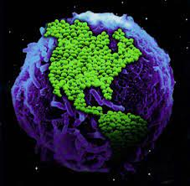
3. MICROBIOLOGIA AMBIENTAL
Contextualizações
É uma subárea da microbiologia, estuda a composição e fisiologia das comunidades microbianas no ambiente;
Estudo genética, fisiologia, interações e funções dos microrganismos no ambiente (solo, água, ar e os sedimentos que cobrem a superfície terrestre (podem incluir os animais e plantas dessas áreas);
Combina a aplicação dos princípios químicos, biológicos e biotecnológicos, voltada para a manutenção da qualidade ambiental.

Slide 15
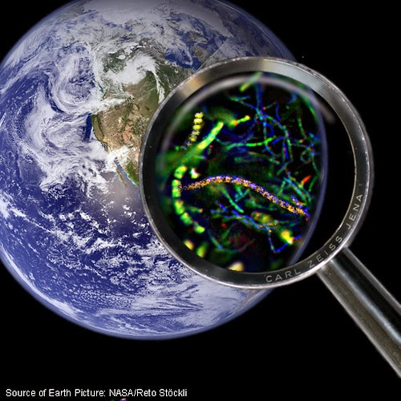
3. MICROBIOLOGIA AMBIENTAL
Contextualizações
Os principais temas estudados pela microbiologia ambiental são:
- Síntese de substâncias que auxiliem o cuidado meio ambiente;
- Criar variedades adaptadas para o combate de poluentes;
- Estudar adaptações de microrganismos e sua aplicação no tratamento de resíduos;
- Utilizar microrganismos como inseticidas biológicos, não poluentes ao ambiente.

Slide 16
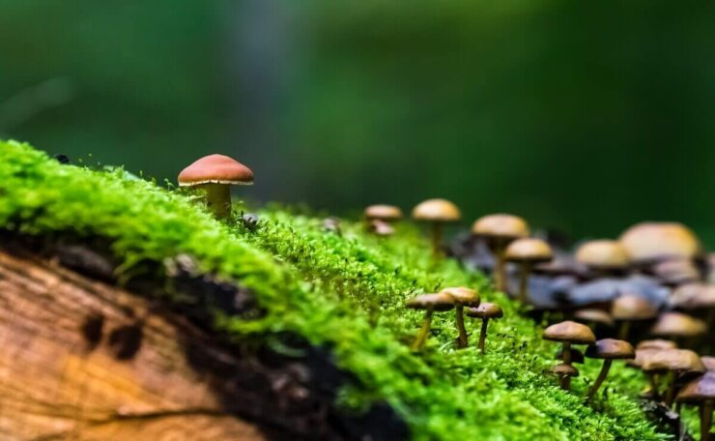
3. MICROBIOLOGIA AMBIENTAL
Abrangência
- Microbiologia ambiental: estudo dos micro-organismos e suas atividades para entender seu papel na manutenção da biosfera e seu uso na remediação de locais modificados;
- Microbiologia aplicada: explora micro-organismos, suas atividades/produtos para o benefício da sociedade;
- Ecologia microbiana: estuda interações entre populações de microrganismos e entre organismos de outros níveis tróficos.

Slide 17
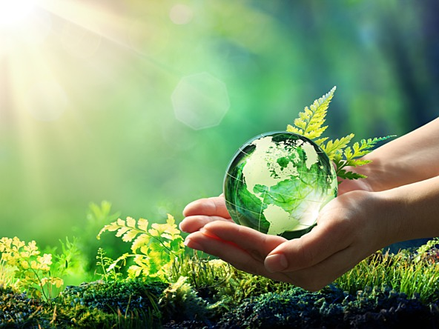
3. MICROBIOLOGIA AMBIENTAL
Contextualizações
Apesar de microrganismos serem associados a doenças/patologias, afetam animais/humanos, são fundamentais para manutenção do equilíbrio ambiental.
OBJETIVOS DA MICROBIOLOGIA AMBIENTAL
Utilizar os conhecimentos
microbiológicos = manter
qualidade ambiental/contribuir
desenvolvimento sustentável da
sociedade moderna.

Slide 18
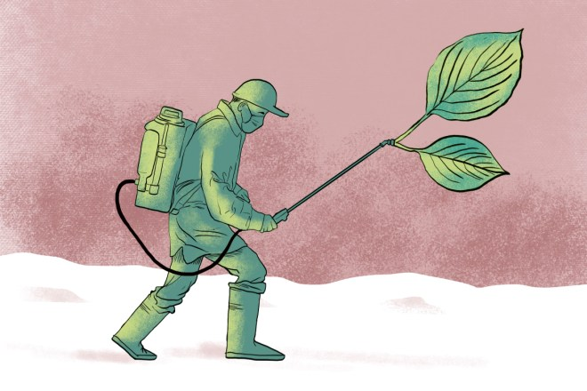
3. MICROBIOLOGIA AMBIENTAL
Importância
A microbiologia ambiental atua descontaminando água/solo utilizando microrganismos/biorremediação dessa área;
Microrganismos produzem enzimas potencializam reações químicas (biocatalizadores), entendimento facilitado pelo uso técnicas de biologia molecular;
Pragas agrícolas podem ser combatidas, sem uso de venenos;
Microrganismos controle de lagartas, percevejos e besouros são biopesticidas.

Slide 19
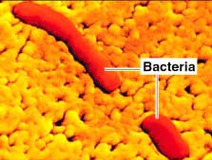
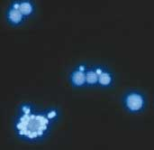
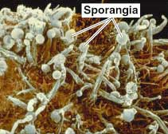
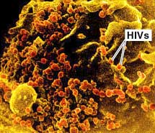
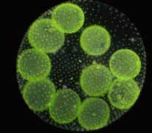
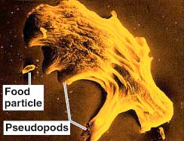
3. MICROBIOLOGIA AMBIENTAL
Importância dos Microrganismos
• Ambiental e Aplicada
• Biorremediação
• Controle biológico
• Biocorrosão
• Qualidade da água
• Segurança alimentar
• Biotecnologia
• Diagnóstico

Slide 20
3. MICROBIOLOGIA AMBIENTAL
Perspectivas
Microrganismos “do bem” ganham espaço = base diversos produtos de valor inestimável;
O Brasil, devido a problemas ambientais crônicos (apesar de grande diversidade), está expandido sua atuação no setor, mas precisa interar ecologistas/geneticistas/químicos/biotecnologistas.. = solução problemas de qualidade ambiental.

Slide 21
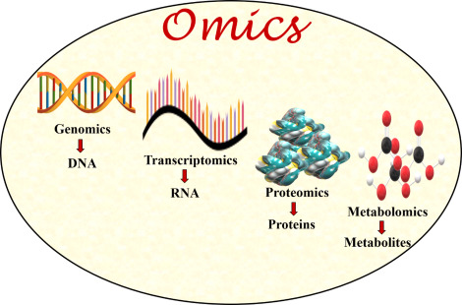
3. MICROBIOLOGIA AMBIENTAL
Perspectivas
Apesar dos avanços alcançados (softwares, algoritmos, etc), são as ferramentas da biologia molecular baseadas em DNA e novos métodos para o estudo de proteínas, que trazem compreensão desses seres;
Ênfase aplicação de abordagens “ômicas” (genômica/transcriptômica/proteômica/metabolômica) para identificar funções microbiológicas das espécies que habitam diferentes ambientes.

Slide 22
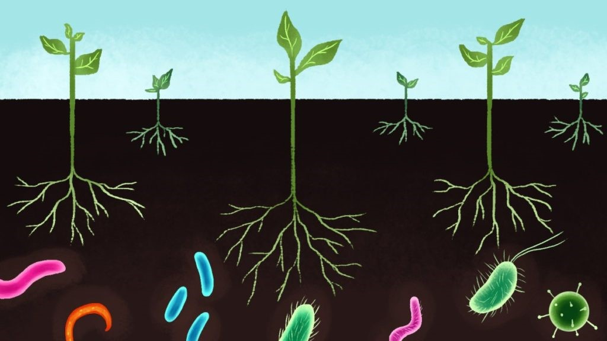
4. CAMPOS DE ATUAÇÃO DA MICROBIOLOGIA AMBIENTAL
Área de estudos fundamental diversos temas (biorremediação/biocombustíveis/controle biológico/fertilizantes, etc);
Microbiologia Agrícola
Abrange fitopatologia de raízes;
Qualidade/sanidade de sementes;
Diagnóstico de doenças de plantas;
Identificação de populações/resistência de fitopatógenos;
Caracterização/seleção de microrganismos fixadores de nitrogênio.

Slide 23
4. CAMPOS DE ATUAÇÃO DA MICROBIOLOGIA AMBIENTAL

Slide 24
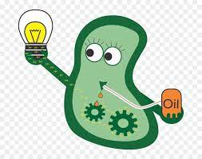
4. CAMPOS DE ATUAÇÃO DA MICROBIOLOGIA AMBIENTAL
Biorremediação
Compostos tóxicos, introduzidos no ambiente pela atividade humana e exposição a estes contaminantes causa riscos = ambiente/saúde humana;
Entender os riscos e desenvolver técnicas de remediação = extrema importância;
A Biorremediação é um processo biológico que pode ocorrer naturalmente (ação de bactérias, fungos e plantas), degradam/transformam/removem compostos orgânicos sintéticos de uma matriz ambiental, como água ou solo;
Utiliza-se métodos químicos/biológicos para avaliar estes processos.

Slide 25
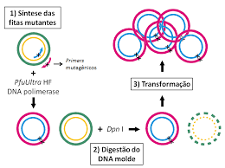
4. CAMPOS DE ATUAÇÃO DA MICROBIOLOGIA AMBIENTAL
Biocatálise
Área multidisciplinar, aplicações na fabricação de fertilizantes/defensivos agrícolas, fármacos (química fina), indústria de processamento de alimentos, petróleo, etc;
O uso de catalisadores biológicos com novas técnicas de biologia molecular, vem sendo desenvolvidas na obtenção de catalisadores com suas especificidades alteradas;
O maior desafio é o uso de catalisadores biológicos nativos disponíveis, pois apresentam limitações no uso dos processos industriais;
Essas limitações no uso dessas enzimas = contornadas técnicas moleculares (sítio mutação dirigida).

Slide 26
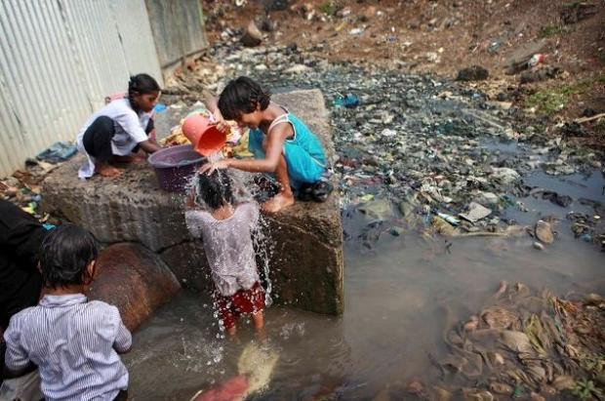
4. CAMPOS DE ATUAÇÃO DA MICROBIOLOGIA AMBIENTAL
Microbiologia da Água
Análise microbiológica da água é importante = identificação microrganismos patogênicos (contaminação fecal humanos/animais ou por esgoto);
Contaminantes causam diferentes doenças (diarreia/febre tifoide/infecção intestinal = morte);
Consumir água contaminada = novos casos de infecção;
Uma grande questão de saúde pública mundial é a qualidade da água oferecida aos consumidores que, associada à falta de saneamento básico, mata cerca de 1,6 milhões de pessoas/ano;
No Brasil, o custo para o tratamento de doenças transmitidas pela água é de US$ 2,7 bilhões/ano (M.S.).

Slide 27
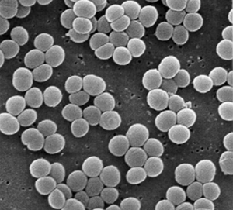
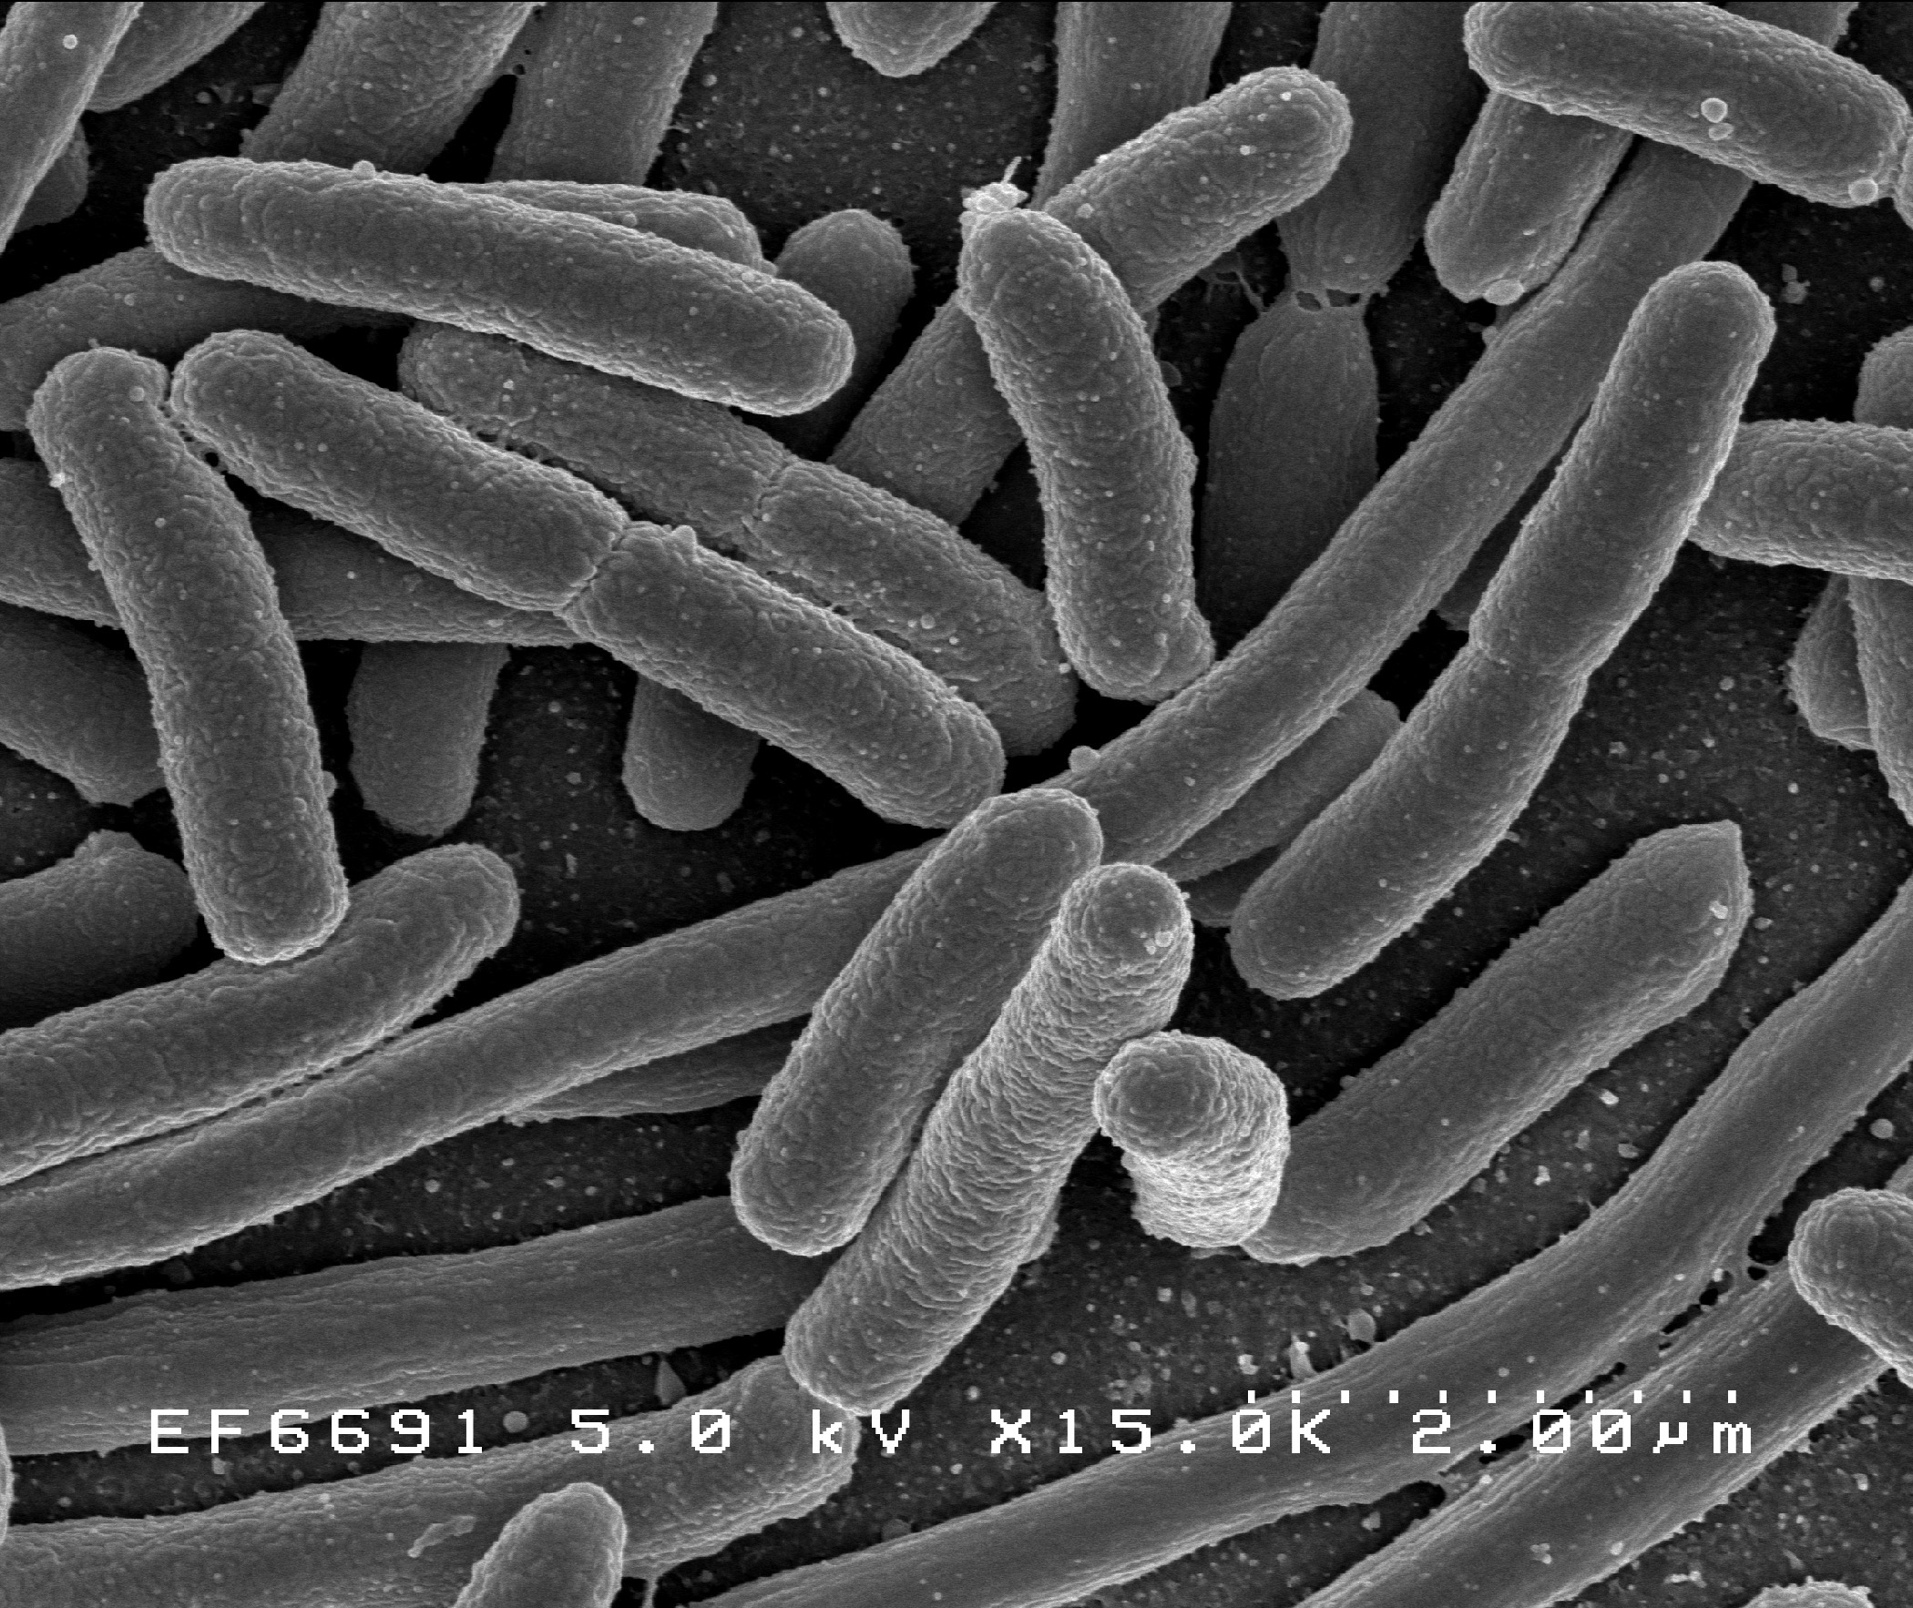
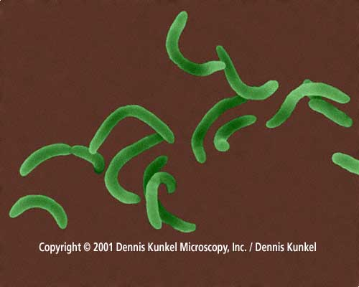
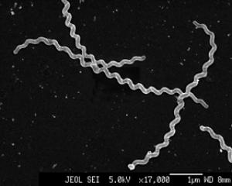
5. TECNOLOGIAS/MÉTODOS DE IDENTIFICAÇÃO MICROBIANA
Métodos fenotípicos
Morfologia
Coco : De forma esférica ou subesférica (do gênero Staphylococcus)
Bacilo ou Bastonete : Em forma de bastonete (do gênero Bacillus)
Vibrião : Em forma de vírgula (do gênero Vibrio)
Espiroqueta : Em forma de espiral (do gênero Treponema e Leptospira)
Espiroqueta
Cocos
Bacilos ou Bastonetes
Vibrios

Slide 28
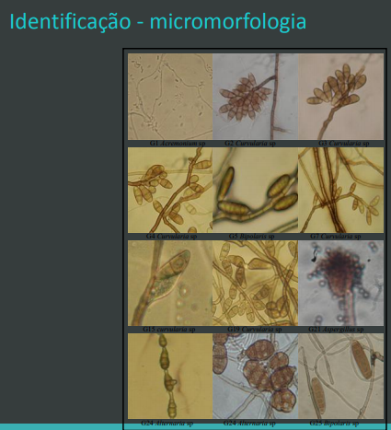
5. TECNOLOGIAS/MÉTODOS DE IDENTIFICAÇÃO MICROBIANA
Identificação molecular
• Purificação do DNA
• Sequenciamento

Slide 29
VÍDEO – COLORAÇÃO DE GRAM
https://www.youtube.com/watch?v=sxa46xKfIOY
4,20´´
Final da 1. parte da aula (13-09-2021)

Slide 30
Referências - M. C. Morais Filho e A. C. F. Coriolano. Biorremediação, uma alternativa na utilização em áreas degradadas pela indústria petrolífera. HOLOS, Ano 32, Vol. 7. - Pereira & Freitas, v(6), nº 6, p. 975 – 1006, 2012. Rev. Elet. em Gestão, Educação e Tecnologia Ambiental. (e-ISSN: 2236-1170). - Viviane Mallmann; Lucas Wagner Ribeiro Aragãoa, et al. The Advantages of Bioremediation in Environmental Quality. DOI: http://dx.doi.org/10.17921/1415-6938.2019v23n1p12-15. - Letícia Veras Costa-Lotufo, Diego Veras Wilke e Paula Christine Jimenez . Organismos marinhos comofonte de novos fármacos: Histórico& perspectivas. Quim. Nova, Vol. 32, No. 3, 703-716, 2009. - Rafael de Felício, Ana Ligia Leandrini de Oliveira, Hosana Maria Debonsi. Bioprospecção a partir dos oceanos: conectando a descoberta de novos fármacos aos produtos naturais marinhos. Kingston, D.G.I. Journal of Natural Products, Vol.74, no.496. 2011. - Zhu, F.; Qin, C.; Tao, L.; et al. “Clustered patterns of species origins of nature-derived drugs and clues for future bioprospecting”. Pnas, Vol. 108, no. 31, pp.12943-12948. 2011. Disponivel em: www.pnas.org/cgi/ doi/10.1073/pnas.1107336108 (acesso em junho de 2012). - Blunt, J.W.; Copp, B.R.; et al. Natural Product Reports, Vol.26, no.170. 2009.

Slide 31
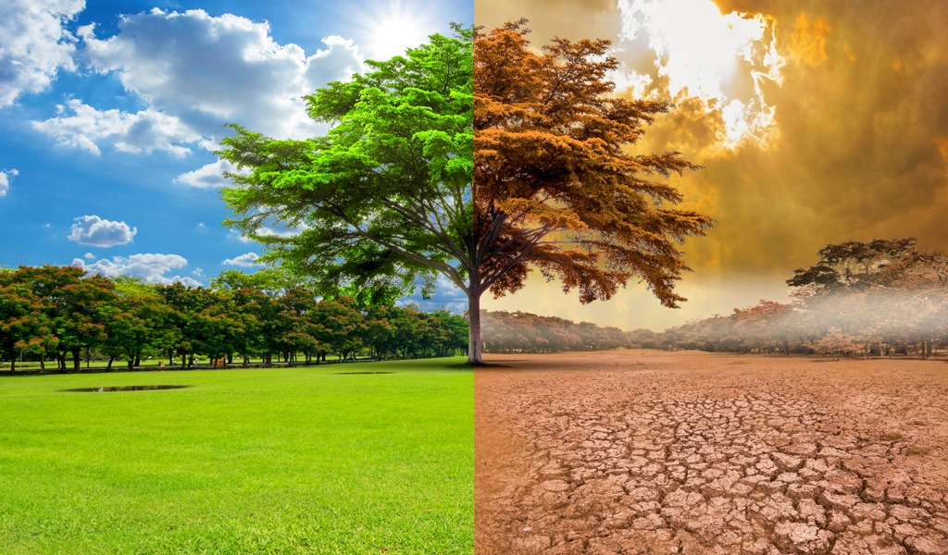
Grata a todos pela Atenção!
Contem comigo,
Profa. Dra. Elidamar Nunes
Email : elidamarnunes@usp.br

